Slide 1
Виртуально общение подростков: благо или социальная проблема?

Slide 2
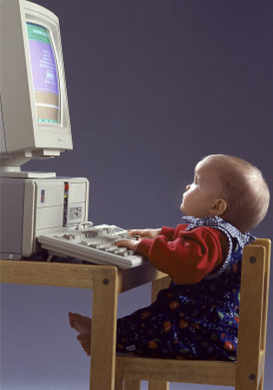
РЕБЕНОК И КОМПЬЮТЕР

Slide 3
Интернет и социальные сети: благо или зло?
ВИРТУАЛЬНОЕ ОБЩЕНИЕ
ПРОТИВНИКИ СТОРОННИКИ
(РОДИТЕЛИ) (ДЕТИ)

Slide 4
Для чего предназначены социальные сети?
1. Общение
2. Просмотр фотографий, видеофильмов, прослушивание аудиомузыки.
3. Создание групп по интересам.
4. Игры.

Slide 5
Социальные сети несут в себе опасность, выражающуюся в:
1. Свободный доступ к информации, размещенной в социальных сетях
2. Появление привязанности к социальным сетям.
3. Неадекватный взгляд на окружающий мир.

Slide 6
Цели использования социальных сетей на уроках английского языка:
Мотивация учащихся к выполнению домашних заданий по предмету;
Повышение интереса учащихся к предмету;
Современные и разнообразные подходы к закреплению учебного материала;
Возможность выполнения тестовых и иных видов заданий по английскому языку в режиме он -лайн;
Возможность родителей проследить результаты ребенка по предмету, не выходя из дома;

Slide 7
ВИРТУАЛЬНОЕ ОБЩЕНИЕ ЭТО НАШЕ БУДУЩЕЕ

Slide 8
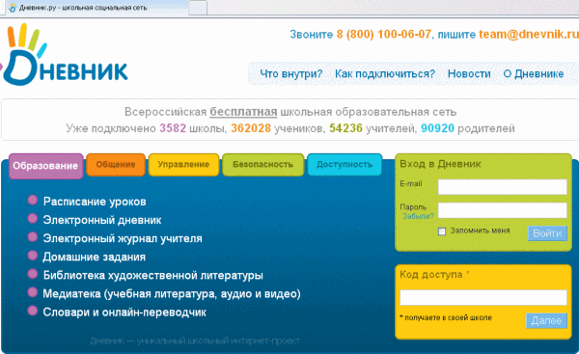
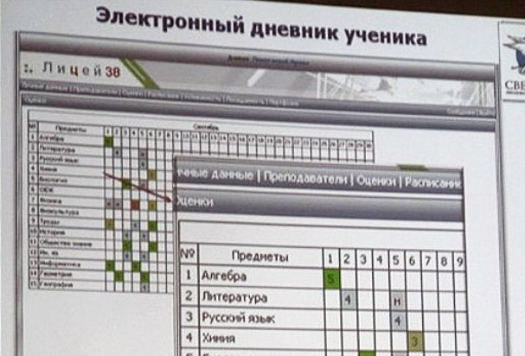
ЭЛЕКТРОННЫЕ ДНЕВНИКИ И ЖУРНАЛЫ

Slide 9
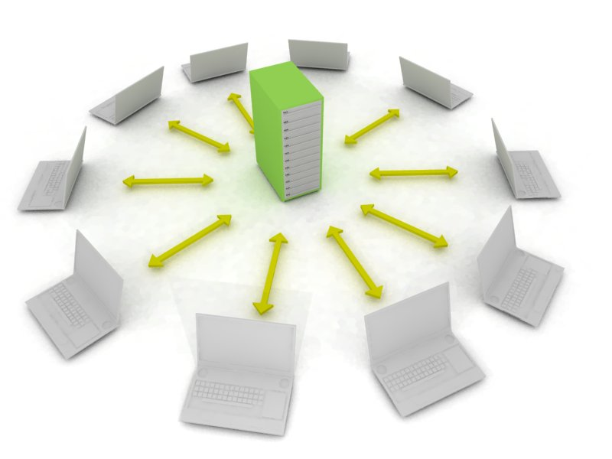
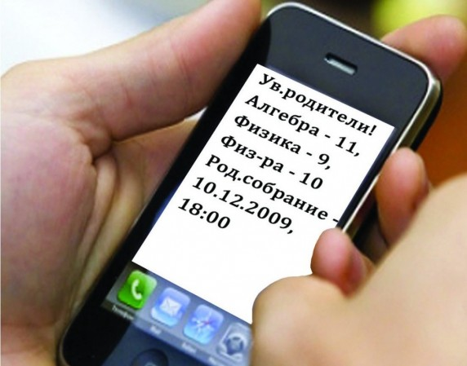
ОБРАТНАЯ СВЯЗЬ С РОДИТЕЛЯМИ

Slide 10
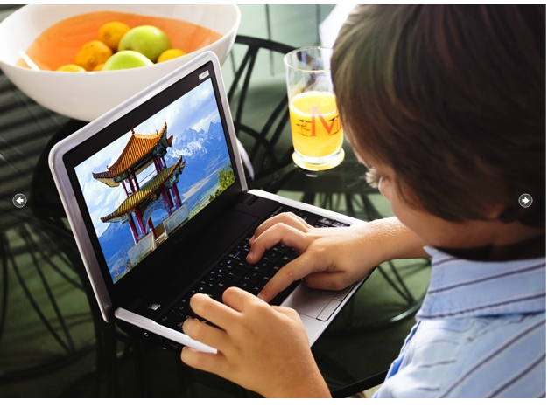
Положительные стороны виртуального общения: - приобретение новых знаний - изучение иностранного языка - если подросток уехал далеко из дома и не имеет возможности общаться с близкими - благо для детей с ограниченными возможностями (инвалидами) -найти старых друзей

Slide 11
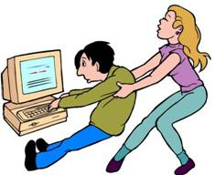
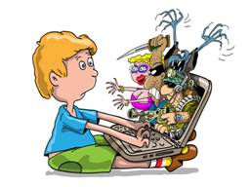
Отрицательные стороны: - Нет живого общения, теряется чувство коллективизма - Занимает много времени - появляется зависимость и замкнутость - появляется деградация личности - обедняется язык, увеличивается неграмотность - присутствие жаргона, ненормативной лексики, спама, порно - ухудшение здоровья (поражение психики, гипогинамия)

Slide 12
Интернет и социальные сети: благо или зло?
НЕСМОТРЯ НА НЕГАТИВНЫЕ СТОРОНЫ ИСПОЛЬЗОВАНИЯ СОЦИАЛЬНЫХ СЕТЕЙ И ИНТЕРНЕТА,ВИРТУАЛЬНОЕ ОБЩЕНИЕ СТАЛО НЕОТЪЕМЛИМОЙ ЧАСТЬЮ НАШЕЙ ЖИЗНИ, КАК НАСТОЯЩЕЙ, ТАК И БУДУЩЕЙ.
СО ВРЕМЕНЕМ ШКОЛЫ И УЧИТЕЛЯ ПЕРЕЙДУТ НЕ ТОЛЬКО НА ЭЛЕКТРОННЫЕ ЖУРНАЛЫ И ДНЕВНИКИ,РАЗРАБОТАЮТ ТАКЖЕ КОМПЛЕКСЫ ИНТЕРАКТИВНЫХ ЗАДАНИЙ.

Slide 13
КОМПЬЮТЕР НАШ ДРУГ И ПОМОЩНИК!!!

